Slide 1
기초 공학 설계 (CSE2003) Introduction to Engineering Design
프로젝트

Slide 2
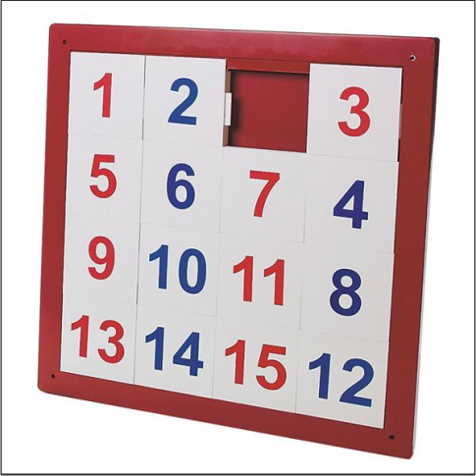
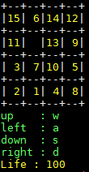
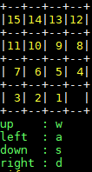
프로젝트 - 숫자 퍼즐
숫자 퍼즐은 정사각형 판에 숫자들이 랜덤하게 놓여져 있을 때 숫자 판을 상하좌우로 움직여 순서를 맞추는 놀이다.
본 프로젝트에서는 UNIX기반에서 c언어로 숫자 퍼즐을 구현한다.
(그림 2)와 같이 임의로 shuffle된 숫자를 상하좌우로 움직여 내림차순으로 정렬되게 맞추면 게임이 종료된다.
그림 1. 숫자 퍼즐 놀이
그림 2. c언어로 구현된 숫자퍼즐 예시

Slide 3
프로젝트 목적
기초공학설계 과목에서 학습한 c 언어의 변수, 반복문, 조건문, 파일 입출력 등의 문법적 요소들을 체득한다
함수를 사용하여 프로그램을 모듈화 하는 법을 체득한다.
제공된 코드를 이해하여 응용한다.
제공된 library 에 대한 documentary 를 찾아보고 이해하며 프로그램에 적용한다.
프로그램을 기획해보고 본인의 프로젝트를 설명하는 보고서를 작성한다.
그림 1. 숫자 퍼즐 놀이
그림 2. c언어로 구현된 숫자퍼즐 예시

Slide 4
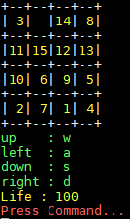
프로젝트 - 숫자 퍼즐(과정 설명)
본 프로젝트에서는 다음과 같이 작동하는 숫자 퍼즐을 구현한다
Step 1: 게임을 실행하면 (그림 3)과 같은 화면이 나타나며, 이는 숫자판의 숫자가 임의로 shuffle 된 것이다.
게임 실행 시 shuffle 함수가 호출 되며, 함수는 아래와 같이 주어진다. 이 때, shuffle 함수 내 find_0_loc 함수와 move_to 함수를 구현해야 정상적으로 동작한다.
void shuffle(int puzzle[][size])
{
int r, l;
int iter = 100; // 셔플을 시도 할 횟수
while(iter)
{
iter--;
l = find_0_loc(puzzle); // 퍼즐 판에서 빈칸의 위치를 return
r = rand()%4; // ↑, ←, ↓, → 중 어디로 갈 것인지 random으로 선택
// (여기서 rand()%4 는 0, 1, 2, 3 중 하나임)
move_to(puzzle, l, r); // 숫자 판을 옮긴 결과를 퍼즐 판에 다시 저장
}
}
그림 3. 게임 실행 첫 화면
그림 4. shuffle 함수 코드

Slide 5
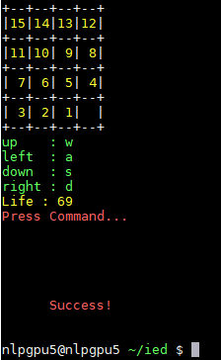
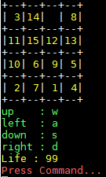
프로젝트 - 숫자 퍼즐(과정 설명)
Step 2: up(w), left(a), down(s), right(d) 키를 움직여 빈칸을 채우는 방향으로 숫자 판을 움직인다.
예를 들어, (그림 3)에서 left(a)키를 눌렀을 경우 숫자판 14가 왼쪽으로 (빈칸을 채우는 방향) 움직인다. (그림5)
Step 3: 숫자가 맨 왼쪽 윗칸부터 내림차순으로 정렬되면 Success! 글자와 함께 프로그램이 종료 된다. (그림6)
그림 3. 게임 실행 첫 화면
그림 5. (그림 3)에서 a키를 눌렀을 경우
그림 6. 프로그램 종료 (성공)

Slide 6
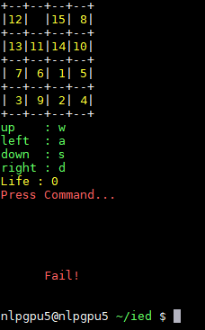

프로젝트 - 숫자 퍼즐 추가 구현(a1)
추가 구현 ($a_{1}$) - Life를 고려한 프로그램 종료 조건
Step 2에서 판을 움직일 때 마다 Life가 1씩 줄어든다.
Step 3에서 Life가 0보다 크고 정렬이 완료 되면 (그림5)와 같이 Success! 글자와 함께 프로그램이 종료된다.
만약 Life가 0이 될 때 까지 숫자가 정렬되지 않으면 (그림6)과 같이 Fail! 글자와 함께 프로그램이 종료된다. (정렬과 동시에 Life가 0일 경우 성공으로 간주)
Life가 0일 때 숫자 판이
정렬되지 않으면 Fail! 출력
후 프로그램 종료
그림 6. 프로그램 종료 (성공)
그림 7. 프로그램 종료 (실패)

Slide 7
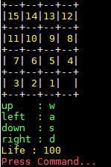
프로젝트 - 숫자 퍼즐 구현
본 프로젝트는 주어진 코드를 이해하여 프로그램 작동에 필요한 함수를 직접 구현하는 것이다.
주어진 코드(puzzle_student.c)를 실행하면 (그림8) 같은 화면이 나타난다. ((그림8)에서 숫자가 shuffle 되지 않은 이유는 puzzle_student.c 코드의 find_0_loc 함수와 move_to 함수가 구현되지 않았기 때문)
주어진 코드 내의 TODO 부분을 구현하여 숫자 퍼즐 게임이 정상적으로 작동할 수 있게 코드를 작성한다.
프로그램을 강제로 종료하려면 Ctrl+c 를 누른다
그림 8. puzzle_student.c 코드 실행 화면

Slide 8
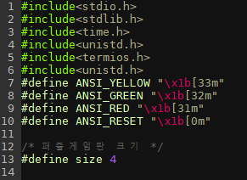
프로젝트 - 숫자 퍼즐 구현 조건
본 프로젝트는 아래와 같은 조건 하에서 작성한다.
조건
cspro 서버 상에서 수행하도록 한다.
주어진 puzzle_student.c 코드를 기반으로 프로그램을 작성한다.
(기존 코드 변경 불가)
사용 가능한 문법은 기초공학설계 수업, 실습시간에서 배운 것으로만 한정한다. 큐, 스택, 트리, 그래프 등의 자료구조를 구현하거나 기존 자료구조를 호출해서 사용할 수 없다. (사용할 경우 0점 처리)
부록에 정의한 함수는 기능에 맞게 반드시 구현해야 한다.
컴파일 : gcc puzzle_student.c (cspro 서버)로 컴파일 되어야 한다.
다음은 퍼즐의 크기를 정의하는 코드 이다. 이 때, 퍼즐 크기가 변경 되어도 정상적으로 동작 할 수 있어야 한다.
퍼즐 크기는 4로 지정되어 있으며 임의로
변경 가능하다.
※ 퍼즐 게임판의 크기가 변경 되어도
정상적으로 동작 해야함
그림 9. 퍼즐 게임판의 크기를 정의하는 코드

Slide 9
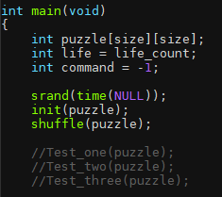
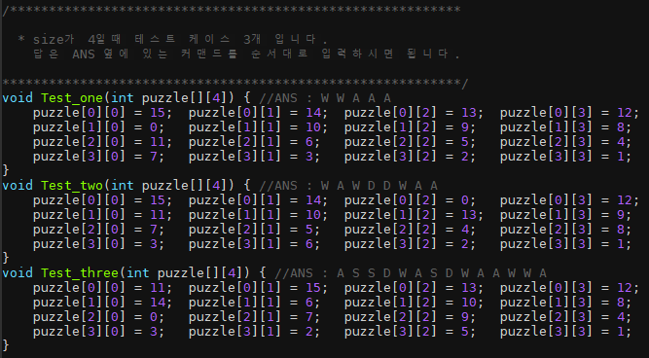
프로젝트 - 숫자 퍼즐 테스트 케이스
프로젝트는 주어진 테스트 케이스를 만족해야 한다.
조건
다음은 puzzle_student.c의 메인 코드와 테스트 코드이다.
위의 Test_one, Test_two, Test_three 함수를 각각 주석에서 제외 했을 때, 주어진 답에 맞게 코드가 정상적으로 작동해야 한다.
그림 10. puzzle_student.c 메인 코드
그림 11. puzzle_student.c 테스트 코드

Slide 10
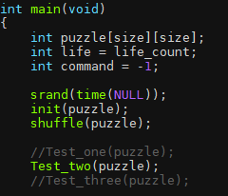
프로젝트 - 숫자 퍼즐 테스트 케이스
프로젝트는 주어진 테스트 케이스를 만족해야 한다.
조건 (예시)
예를 들어 다음과 같이 Test_two(puzzle) 을 주석에서 제외 했을 때,
정답인 W A W D D W A A 를 차례로 눌렀을 때, 프로그램이 정상적으로 Success! 출력 후 종료 되어야 한다.
-> Test_one 에 대한 정답
-> Test_two 에 대한 정답
그림 12. (예시) Test_two 를 테스트 할
경우. 이 때 Test_one, Test_three 는
주석 처리 되어 있어야 한다.
한 번에 하나의 테스트만 가능하다.
-> Test_three 에
대한 정답
그림 11. puzzle_student.c 테스트 코드

Slide 11
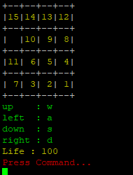
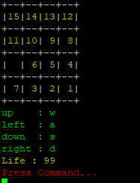
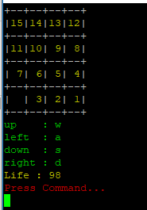
프로젝트 - 숫자 퍼즐 테스트 케이스
예시) 테스트 케이스 1
w
w
그림 13. Test_one의 해결과정 - 1

Slide 12
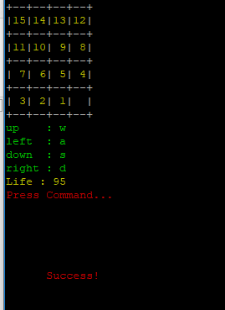
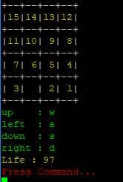
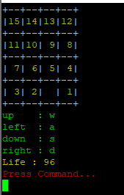
프로젝트 - 숫자 퍼즐 테스트 케이스
예시) 테스트 케이스 1
A
A
A
그림 14. Test_one의 해결과정 - 2
모든 숫자가 정렬되어서
성공하였다.

Slide 13

프로젝트 제출 및 마감
제출 (6/12일 자정 마감)
메일 제목: [프로젝트]학번_이름
제출 파일: 소스 파일과 보고서 파일을 zip하여 [프로젝트]학번_이름.zip 제출
소스 파일명: puzzle_student.c
보고서 파일명: [프로젝트_보고서]학번_이름
제출 시 테스트 코드는 모두 아래와 같이 주석 처리한다.
Late 없음
Copy 적발 시 0점 처리
※ 반드시 주석 처리 후 제출
(주석 처리 되지 않았을 경우 감점 처리)
그림 15. 제출시 메인 함수 상태

Slide 14
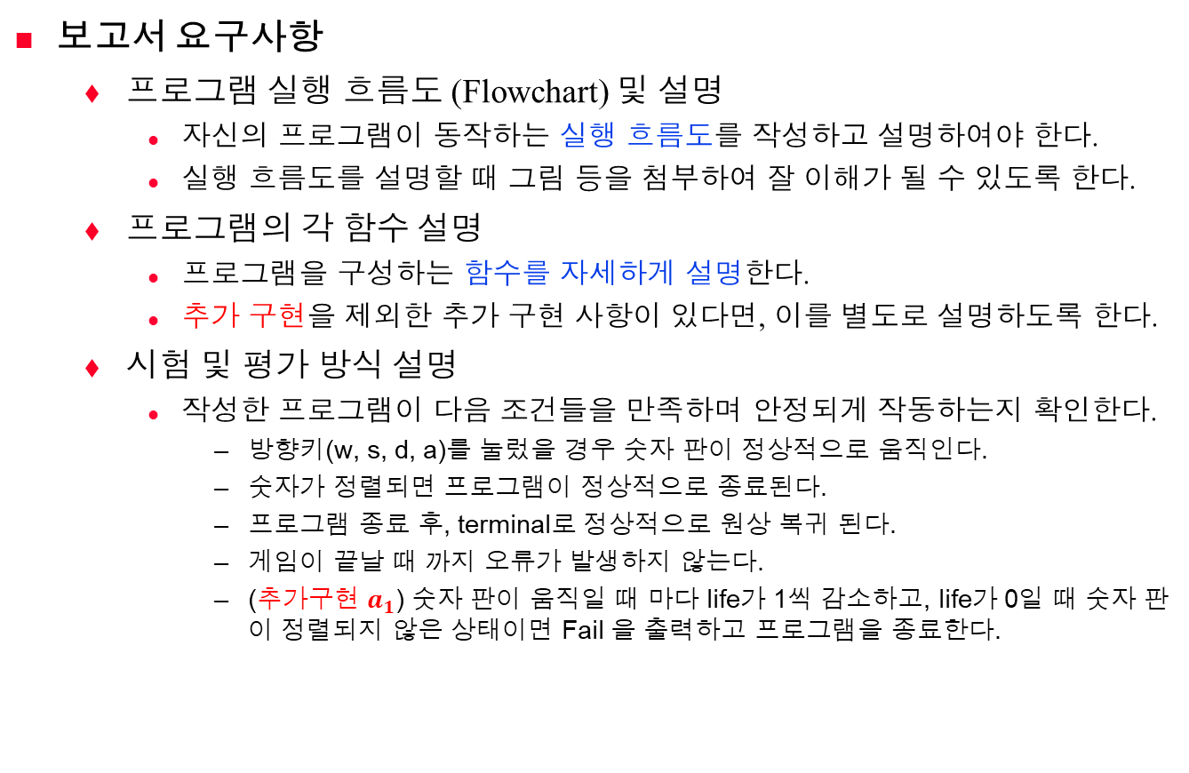
프로젝트 - 숫자 퍼즐(보고서 및 평가)
보고서 요구사항
프로그램 실행 흐름도 (Flowchart) 및 설명
자신의 프로그램이 동작하는 실행 흐름도를 작성하고 설명하여야 한다.
실행 흐름도를 설명할 때 그림 등을 첨부하여 잘 이해가 될 수 있도록 한다.
프로그램의 각 함수 설명
프로그램을 구성하는 함수를 자세하게 설명한다.
추가 구현을 제외한 추가 구현 사항이 있다면, 이를 별도로 설명하도록 한다.
시험 및 평가 방식 설명
작성한 프로그램이 다음 조건들을 만족하며 안정되게 작동하는지 확인한다.
방향키(w, s, d, a)를 눌렀을 경우 숫자 판이 정상적으로 움직인다.
숫자가 정렬되면 프로그램이 정상적으로 종료된다.
프로그램 종료 후, terminal로 정상적으로 원상 복귀 된다.
게임이 끝날 때 까지 오류가 발생하지 않는다.
(추가구현 $a_{1}$) 숫자 판이 움직일 때 마다 life가 1씩 감소하고, life가 0일 때 숫자 판이 정렬되지 않은 상태이면 Fail 을 출력하고 프로그램을 종료한다.

Slide 15
부록
필요 시 추가 변수는 추가할 수 있지만, 주어진 함수와 변수들의 이름을 변경하지 않는다.
주어진 코드에서 TODO라고 적힌 부분만 구현하면 됩니다.

Slide 16
부록
puzzle_student.c
int main()
퍼즐게임 시작 시 실행되며, 퍼즐게임 판을 초기화하고 입력 받은 command에 대한 동작을 수행한다.
Life가 0이 되거나, 게임을 clear했을 시 프로그램을 종료한다.
void init (int puzzle[][size])
퍼즐게임의 global 변수와 게임 판을 초기화 해준다.
게임 판의 빈칸은 0으로 초기화 해준다.
void printPuzzle (int puzzle[][size])
퍼즐게임 판을 출력해준다.
void checkPuzzle (int puzzle[][size])
퍼즐게임이 clear되었는지 체크한다.

Slide 17
부록
puzzle_student.c
int find_0_loc (int puzzle[][size])
퍼즐게임 판에서 빈칸의 위치를 찾는다.
int getch ()
콘솔 창에 입력하는 key의 값을 받아온다.
이 때, Enter로 입력할 필요 없음
int move_to (int puzzle[][size], int loc, int command)
Command에 대한 동작을 수행한다.
‘w’, ‘W’ – 빈칸을 아래로, ‘a’, ‘A’ – 빈칸을 오른쪽으로
‘s’, ‘S’ – 빈칸을 위로, ‘d’, ‘D’ – 빈칸을 왼쪽으로

Slide 18
부록
puzzle_student.c
void shuffle (int puzzle[][size])
퍼즐게임 판을 랜덤하게 섞는다.
int GetCommand ()
getch() 함수로 입력받은 key를 가져와 해당하는 key값을 return 해준다.
만약 ‘w’, ‘W’, ‘a’, ‘A’, ‘s’, ‘S’, ‘d’, ‘D’ key를 제외한 다른 key가 입력으로 들어올 시 -1을 return 한다.

